Slide 1



Гражданнар оборонасы мәсьәләләре буенча киңәшмә
Совещание по вопросам Гражданской обороны

Slide 2
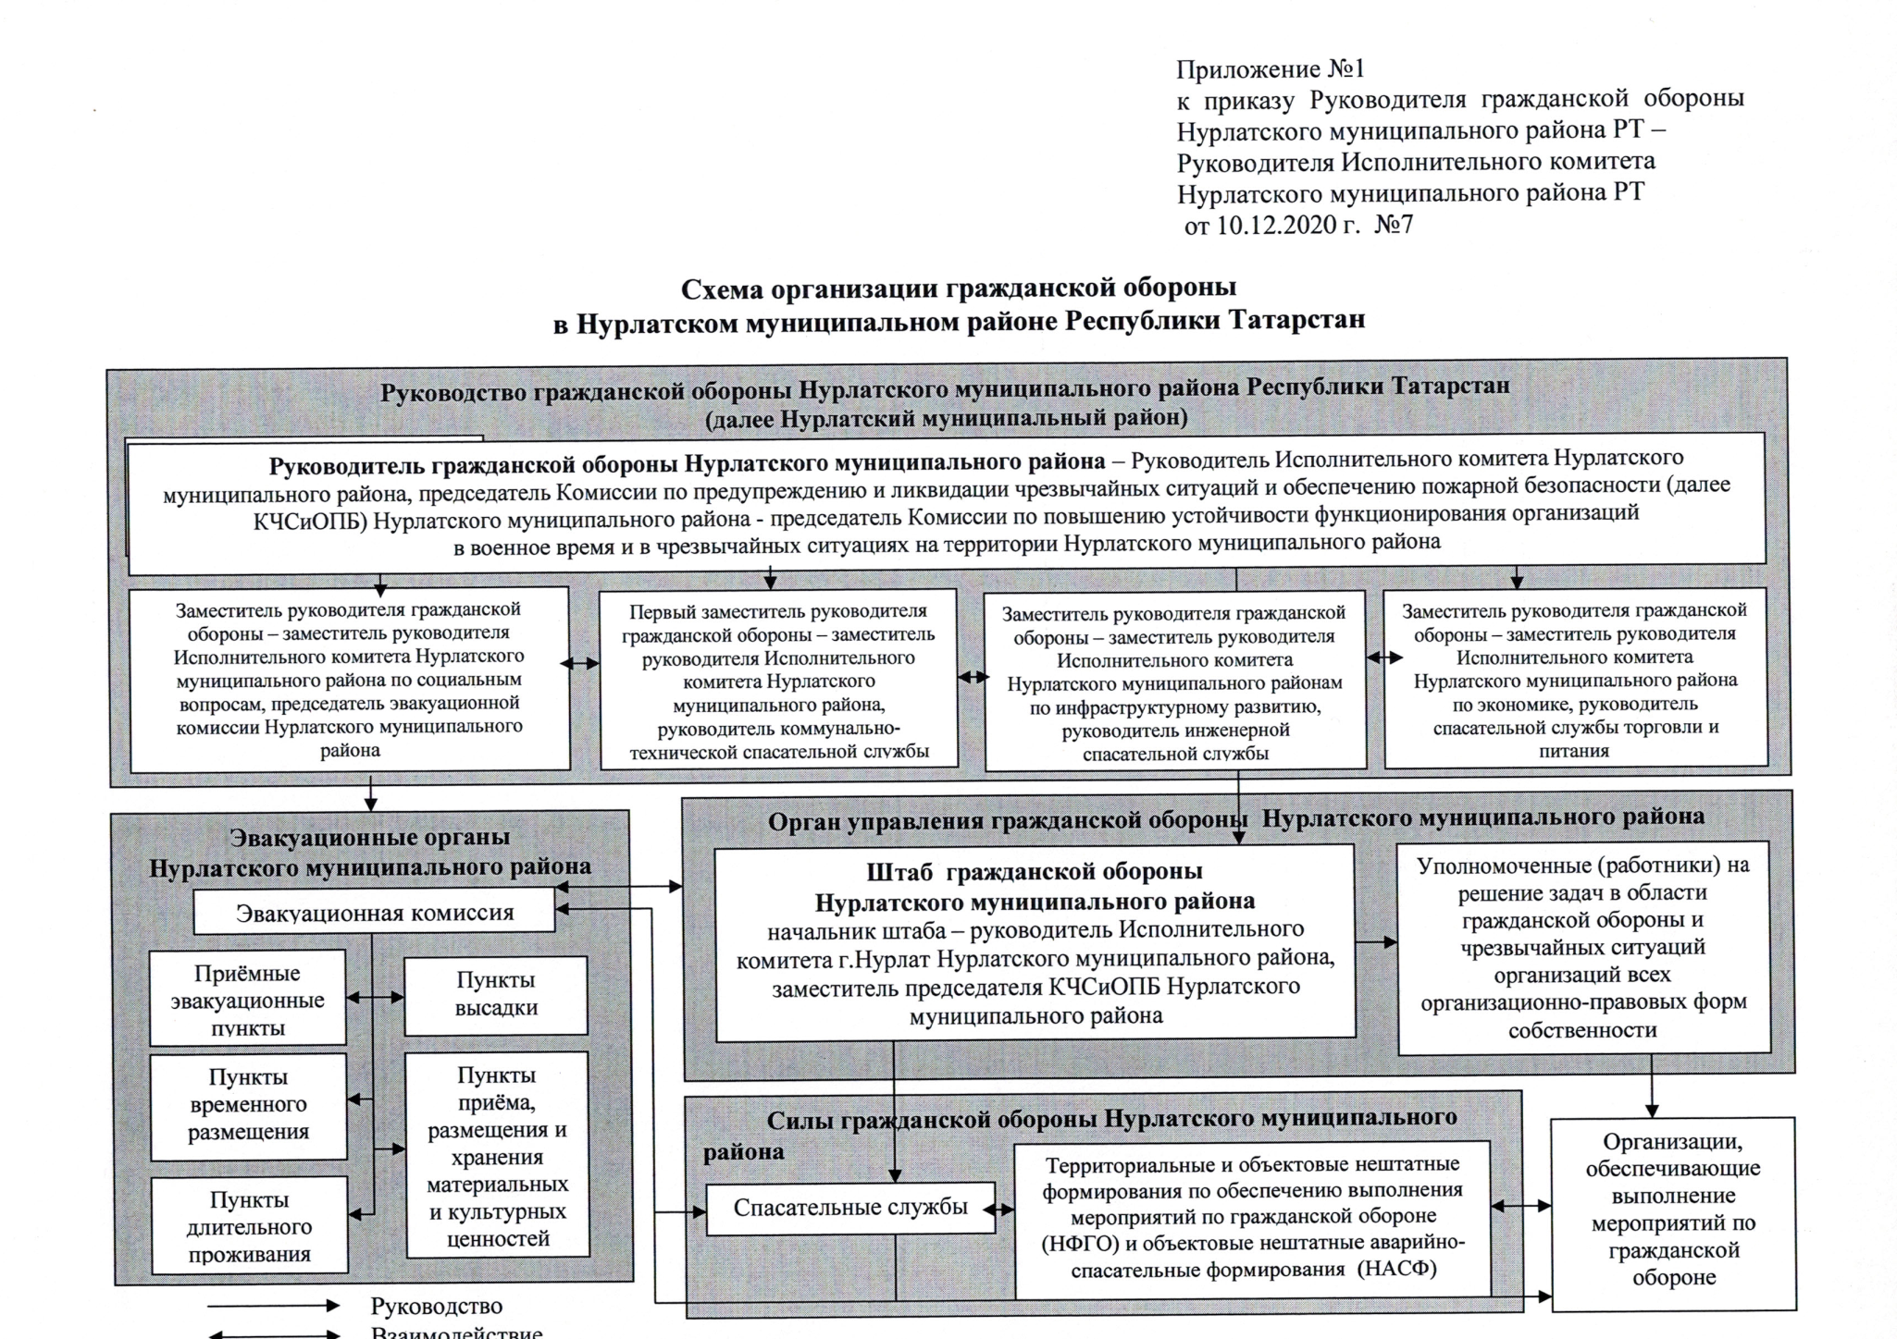



Slide 3
О мероприятиях по
Гражданской обороне
Гиниятуллин Радик Габдуллович
Первый заместитель руководителя Исполнительного комитета Нурлатского муниципального района
Гыйниятуллин Радик Габдулла улы
Нурлат муниципаль районы Башкарма комитеты җитәкчесенең беренче урынбасары

Slide 4
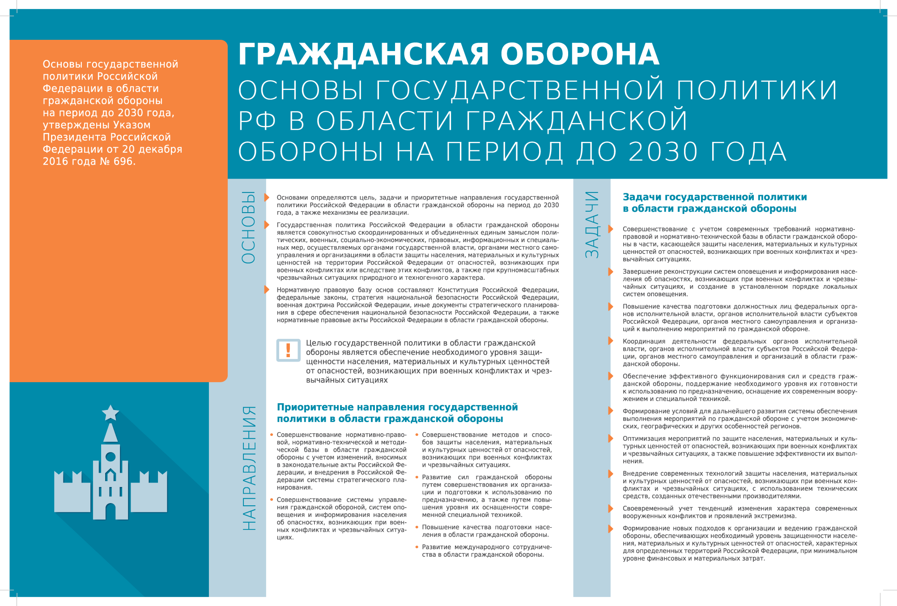

Slide 5
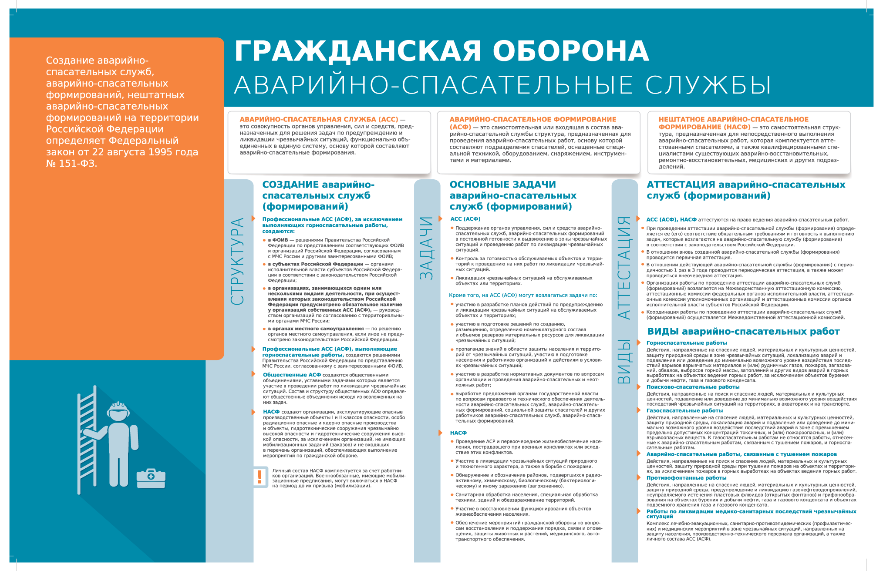

Slide 6
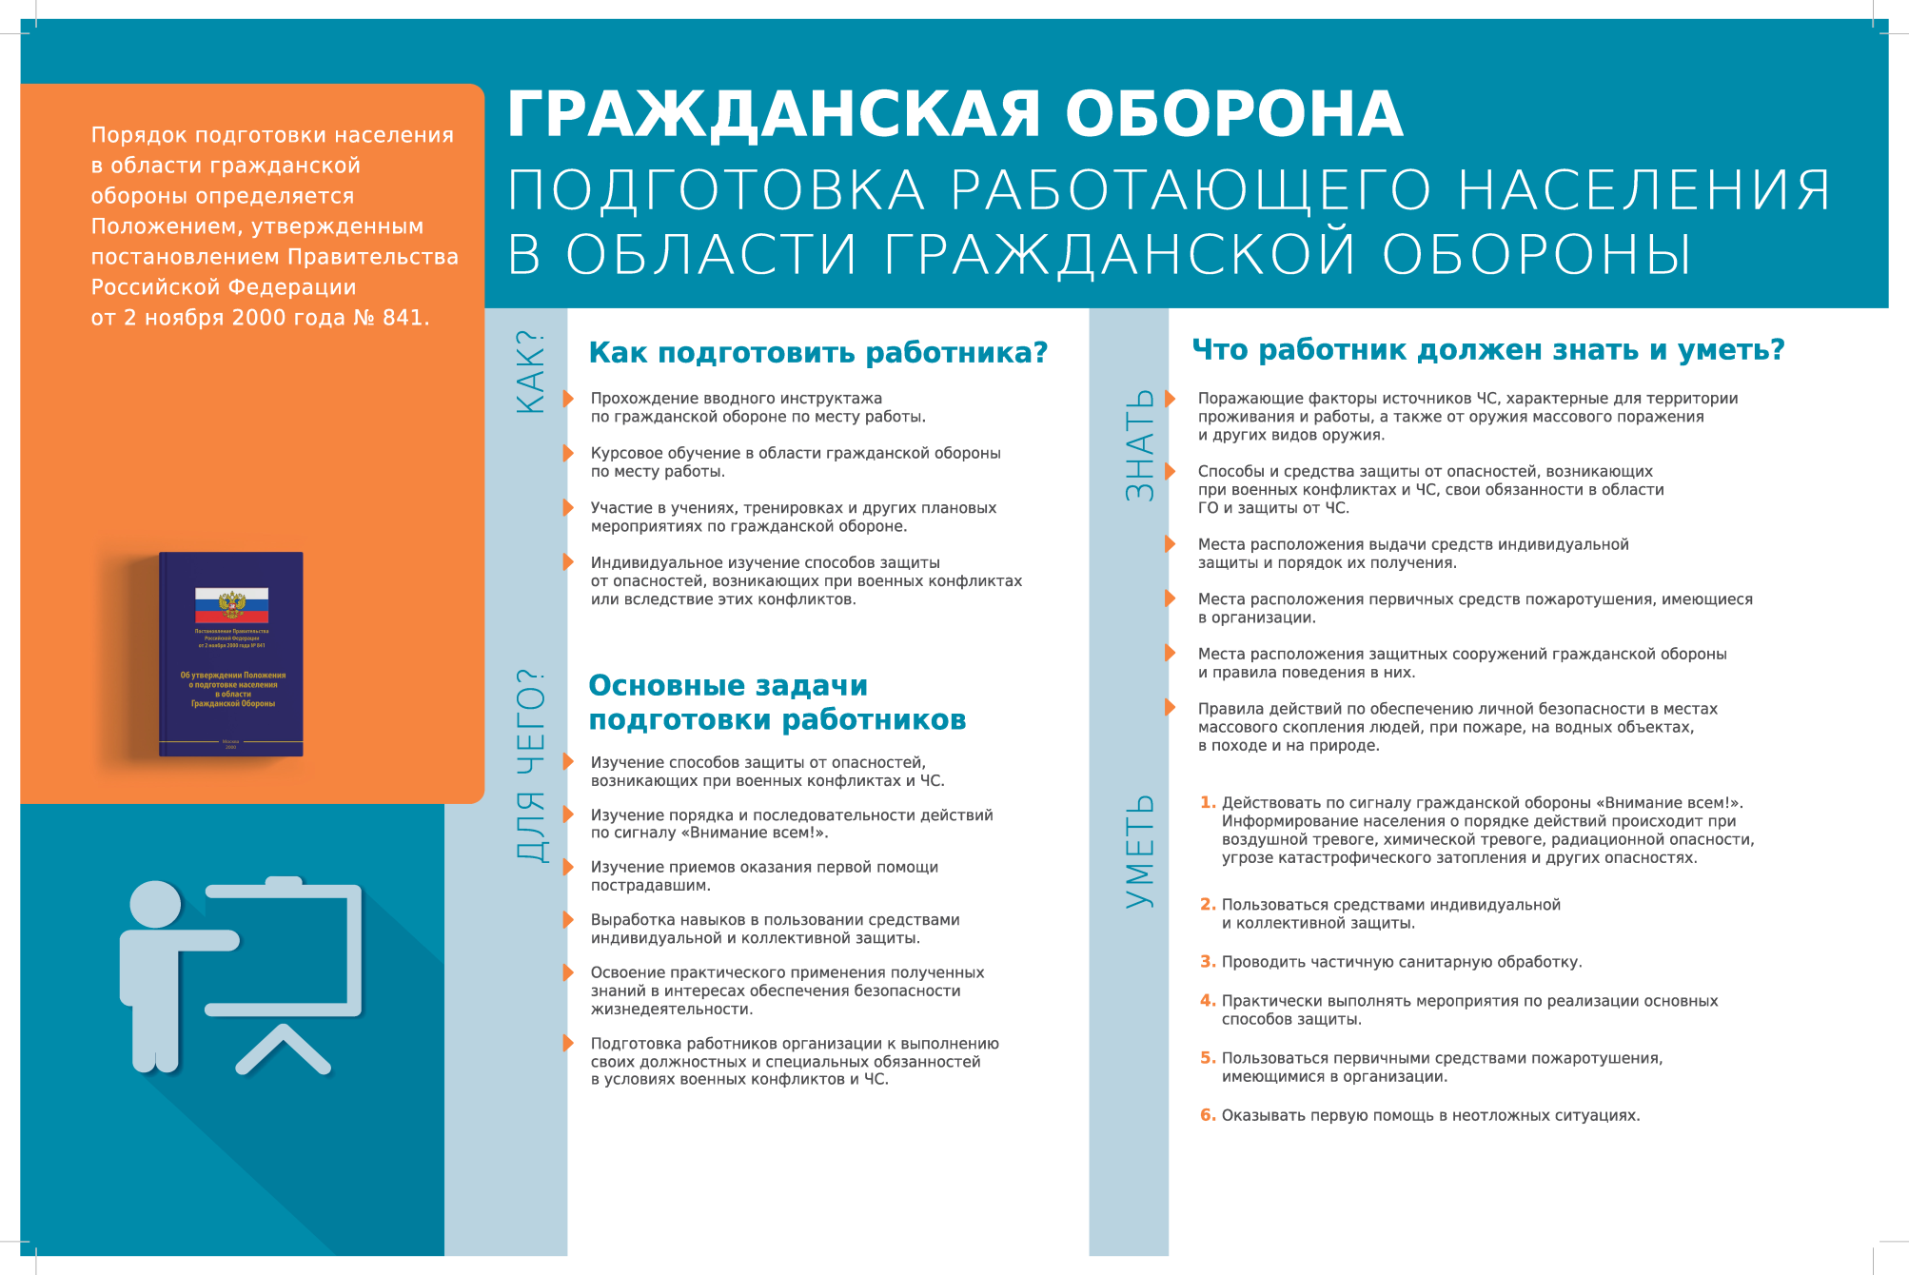

Slide 7
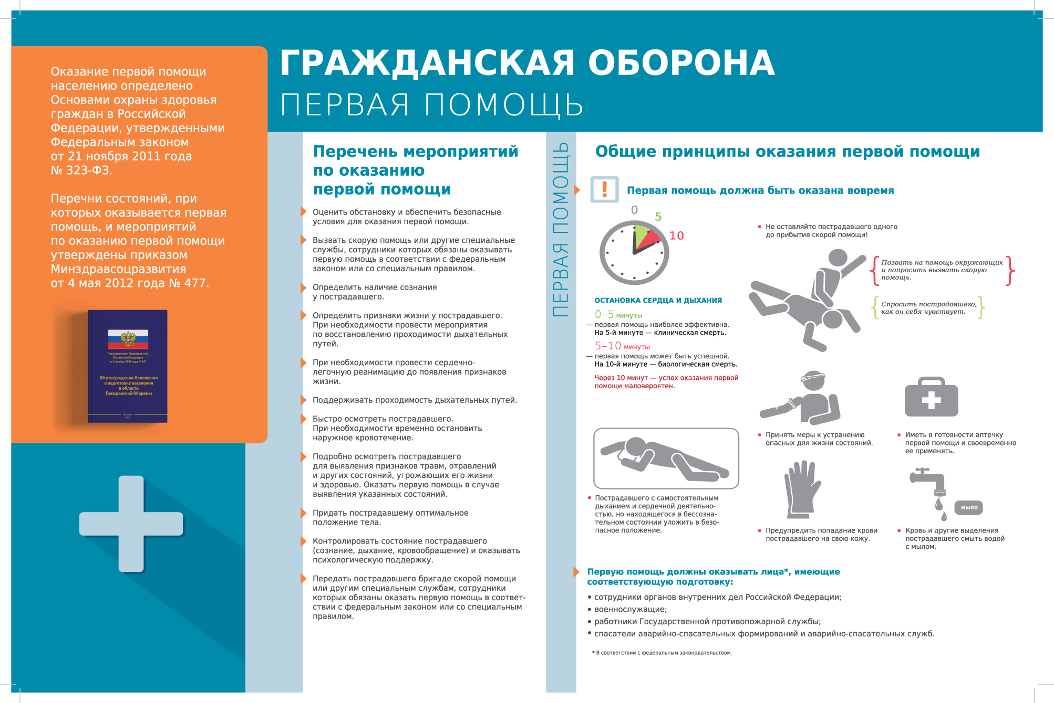

Slide 8
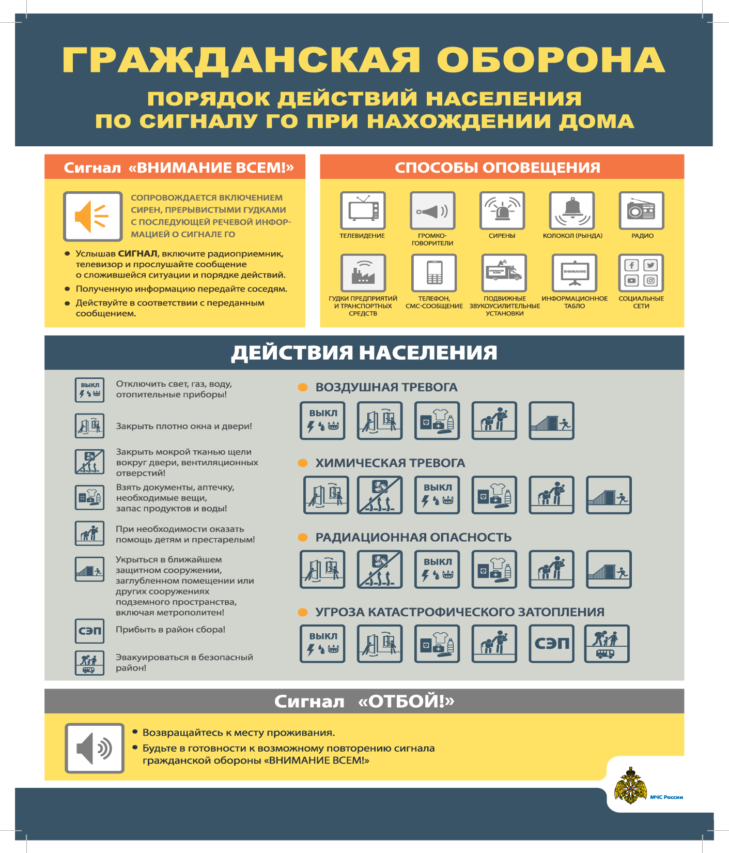

Slide 9
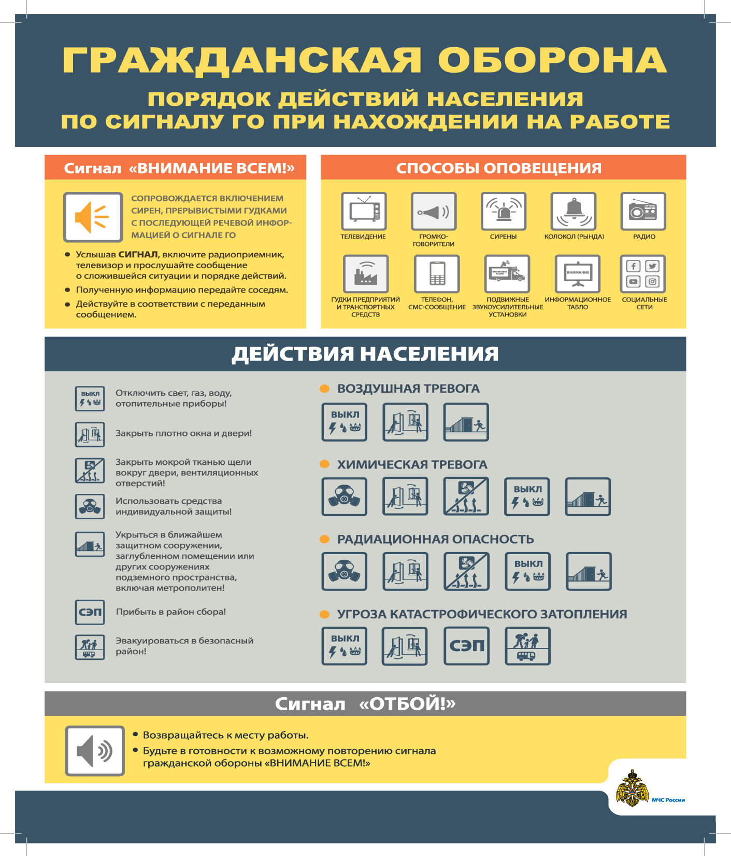

Slide 10
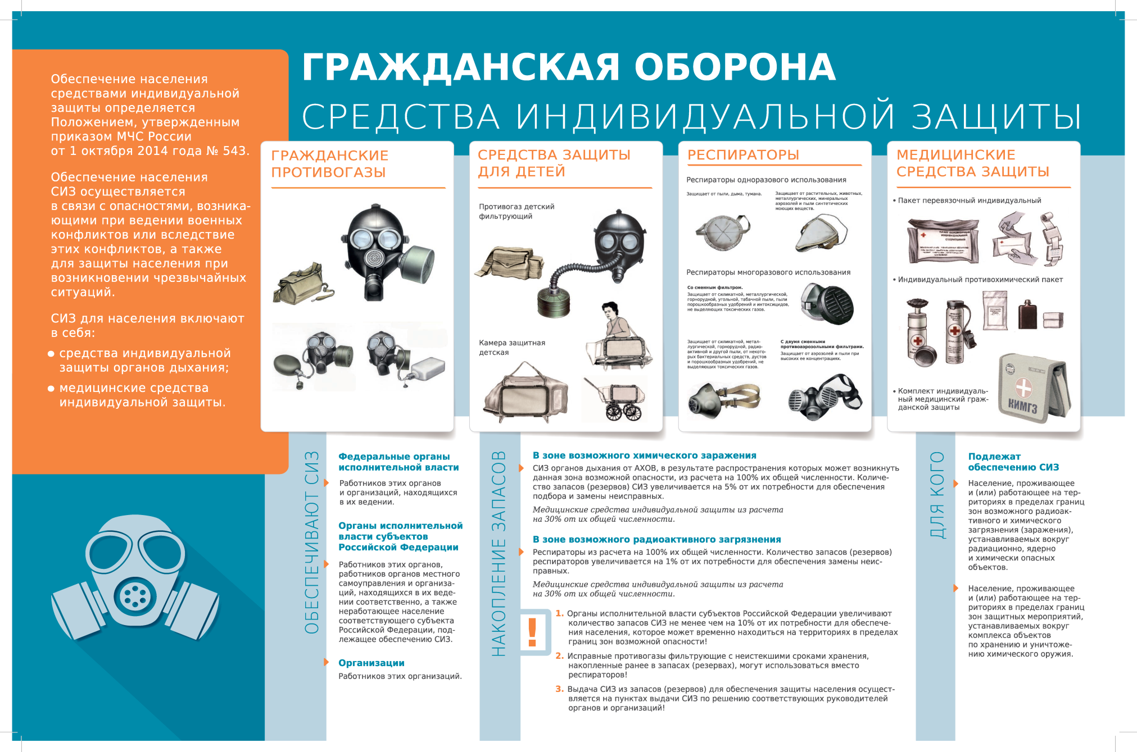

Slide 11
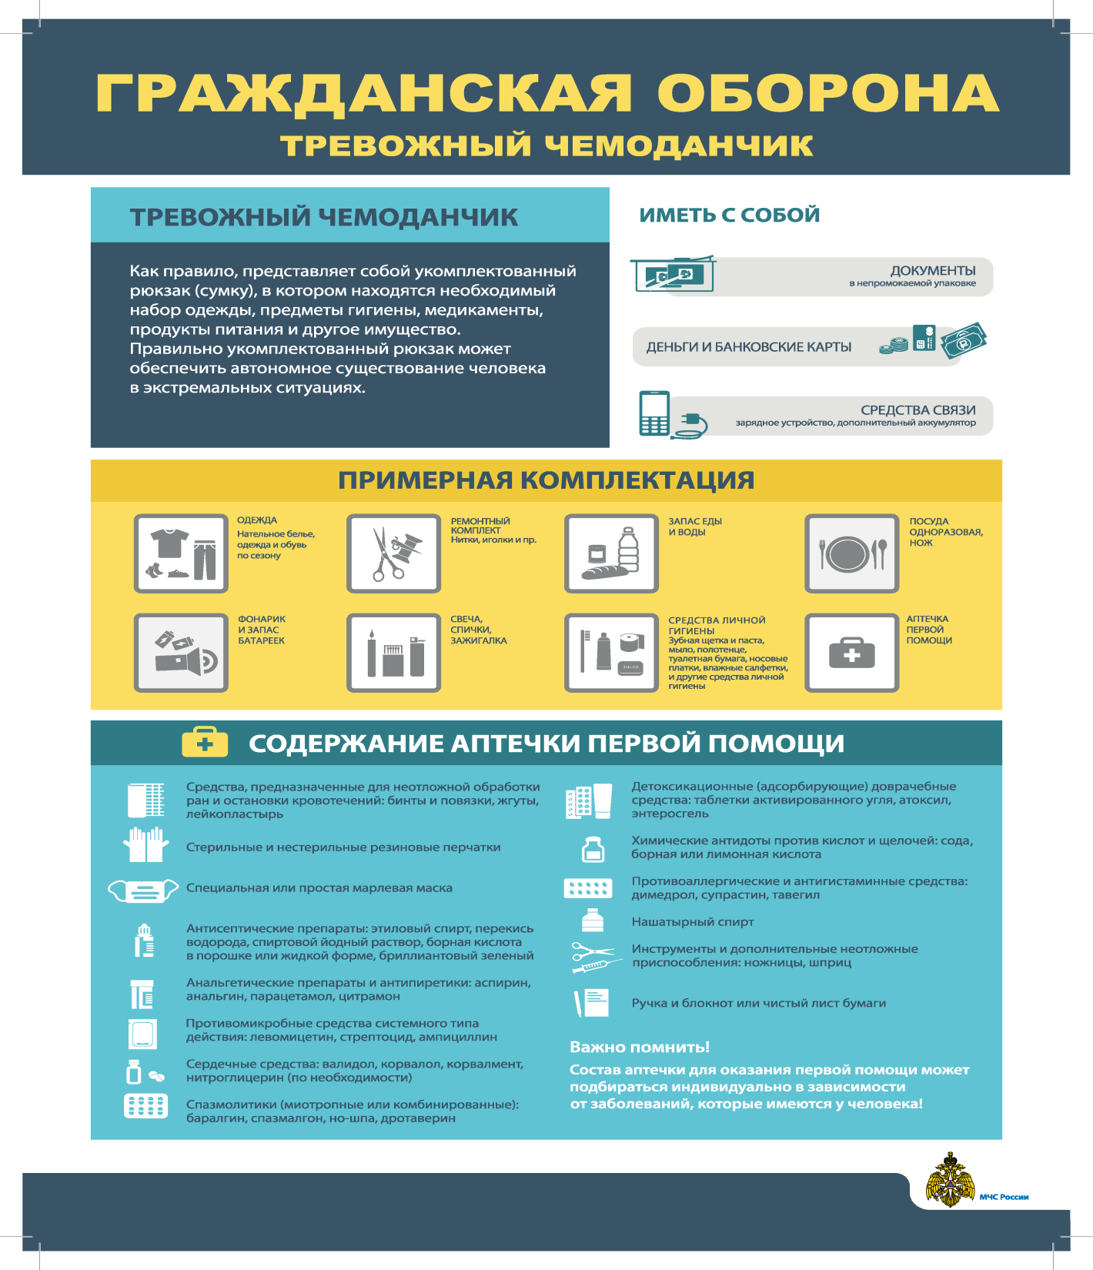

Slide 12


Slide 13
Терентьева
Оксана Генадиевна
Заместитель руководителя Исполнительного комитета по социальным вопросам
Тел.: 8 (84345) 3 – 19 – 21
Эл. почта: Oksana.Terenteva@tatar.ru
Долгова
Наталья Ивановна
Начальник отдела по жилищной политике и жилищно-коммунальному хозяйству
Тел.: 8 (84345) 3 – 19 – 19
Эл. почта: Natalya.Dolgova@tatar.ru

